Slide 1
WADY POSTAWY
Dr n. med. Błażej Pruszczyński, Dr n. med. Adam Kwapisz

Slide 2
Przygotowanie merytoryczne seminariów w formie prezentacji przypadków klinicznych w ramach projektu „Operacja - Integracja!" Zintegrowany Program Uniwersytetu Medycznego w Łodzi (POWR.03.05.00-00-Z065/17) współfinansowany z Unii Europejskiej w ramach Europejskiego Funduszu Społecznego Priorytet III. Szkolnictwo wyższe dla gospodarki i rozwoju. Działanie 3.5 Kompleksowe programy szkół wyższych

Slide 3
Seminarium
Pojęcia ogólne
Przypadki kliniczne

Slide 4
Postawa
nawyk ruchowy kształtujący się na określonym podłożu morfologicznym i funkcjonalnym
związanym z codzienną działalnością danego osobnika
wyraz stanu fizycznego i psychicznego
wskaźnik mechanicznej wydolności
zmysłu kinetycznego
równowagi mięśniowej
koordynacji nerwowo-mięśniowej

Slide 5
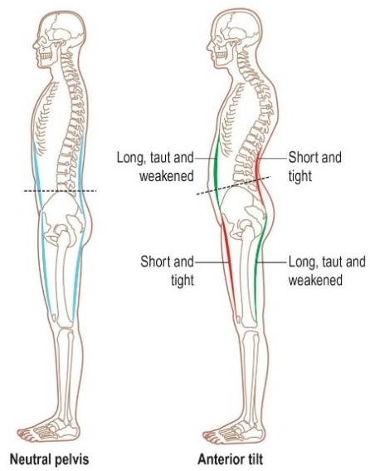
Postawa
jest nawykiem ruchowym
kształtującym się na określonym podłożu
neurologicznym
kostno-stawowym
więzadłowym
środowiskowym
emocjonalno-wolicjonalnym

Slide 6
Postawa
Postawa prawidłowa
Postawa wadliwa
Wada postawy

Slide 7
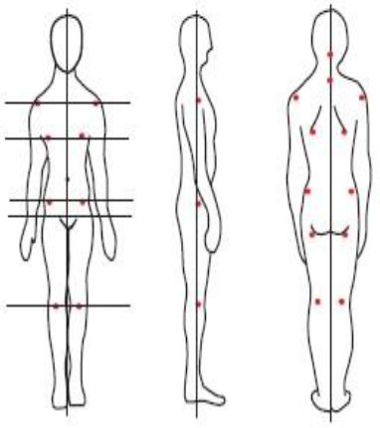
Postawa prawidłowa
postawa prawidłowa charakteryzuje się
prostym ustawieniem głowy
kręgosłup jest fizjologicznie wygięty w płaszczyźnie strzałkowej, oraz prosty w płaszczyźnie czołowej
wysklepioną klatką piersiową
miednica jest podparta na głowach kości udowych
kończyny są dolne są proste, a stopy prawidłowo wysklepione

Slide 8
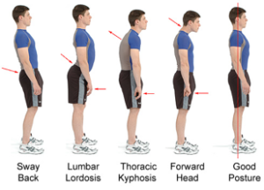
Postawa wadliwa
postawa nieprawidłowa, to wszelkie nieprawidłowości sposobu trzymania się pozycji stojącej, manifestujące się odmiennym od normalnego układem ciała
wadliwa postawa
sylwetka niedbała

Slide 9
Wada postawy
stan przeciążenia lub zużycie części struktur postawotwórczych
następstwo niekorzystnych proporcji rozwoju organizmu

Slide 10
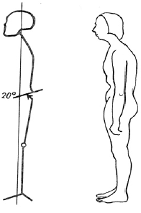
Charakterystyka postawy wadliwej wg Kasperczyka
głowa wysunięta do przodu lub na bok,
klatka piersiowa płaska, zapadnięta lub zniekształcona,
barki wysunięte do przodu,
brzuch wypukły, wysunięty do przodu lub zwiotczały, obwisły,
plecy zgarbione, zaokrąglone, a miednica posiada zbyt duże nachylenie,
stopy płaskie.

Slide 11
W pracach:
55% dziewcząt i 42% chłopców zab statyki kręgosłupa (2018 Łódź, 2013 Bydgoszcz, klasy 1-3, 2009 W-wa)
U 80% błedy posatwy w wieku lat 7, 64% w wieku lat 12. (2012 Poznań, 7-14 lat)
Przedszkolaki: Wadliwa postawa 85% (barki, stopy brzuch), (2017 Poznań)

Slide 12
Przyczyna
Hipokinezja
Osłabienie mięśni
OTYŁOŚĆ
Wykonywanie czynności w złej postawie

Slide 13
Profilaktyka
Odpowiednia postawa siedząca I stojąca
Aktywność ruchowa
Odpowiedni materac do spania i czas snu
Dobranie odzieży i butów

Slide 14
Przypadki kliniczne

Slide 15
Badanie kliniczne kręgosłupa
Test Adamsa
Korekcja bierna i czynna
Deficyty neurologiczne
Ruchomość odcinkowa

Slide 16
Badanie radiologiczne kręgosłupa
Badanie radiologiczne
Złamania
Wady kręgów
Martwice

Slide 17
Rozpoznanie: Plecy okrągłe

Slide 18
Rozpoznanie: Plecy okrągłe
Zła postawa siedzące / stojąca
Słabe mięśnie
Wady wzroku
Przyczyny chorobowe:
Ch. Scheuremana
Wady kręgów

Slide 19
Leczenie: Plecy okrągłe
do mięśni, które ulegają rozciągnięciu i osłabieniu należą
m. równoległoboczny- zbliża łopatki do siebie, jego osłabienie powoduje odstawanie łopatek
m. czworoboczny- cofa łopatkę i przyciska do klatki piersiowej;
mięśnie prostowniki grzbietu-prostują odcinek piersiowy kręgosłupa
mięśnie karku- cofa głowę
do mięsni które ulegają nadmiernemu przykurczeniu i napięciu należą
mięsień piersiowy mniejszy - wysuwa barki i łopatki do przodu
mięsień piersiowy większy- przywodzi ramię do klatki piersiowej i wysuwa je do przodu
mięsień zębaty przedni- przesuwa obręcz barkową w przód

Slide 20
Przypadek kliniczny
Nie wolno wzmacniać mięśni osłabionych, gdy nie rozciągnęło się wcześniej mięśni przykurczonych, przykurczone mięśnie nie pozwalają na osiągnięcie pozycji skorygowanej

Slide 21
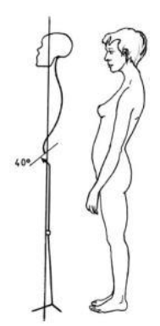
Plecy wklęsłe
zmiany w aparacie mięśniowym
w plecach wklęsłych nadmiernie napięte i przykurczone są mięśnie
mięsień prosty uda
mięsień biodrowo- lędźwiowy
mięsień czworoboczny lędźwi
mięsień prostownik grzbietu w odcinku lędźwiowym
nadmiernie rozciągnięte są mięśnie
mięśnie pośladkowe
mięśnie kulszowo-goleniowe
mięśnie brzucha

Slide 22
Przypadek kliniczny

Slide 23
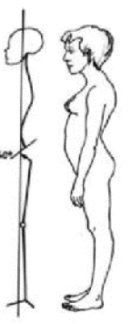
Plecy wklęsło-okrągłe
głowa jest wysunięta do przodu, nie rzutująca na mostek
klatka piersiowa spłaszczona,
barki wysunięte
łopatki są rozsunięte i odstające od klatki piersiowej
brzuch wiotki
pośladki uwypuklone
jest zwiększony kąt przodopochylenia miednicy
z czym zwiększa się lordoza lędźwiowa
na drodze kompensacji, dochodzi do pogłębienia kifozy piersiowej

Slide 24
Przypadek kliniczny
Przypadek kliniczny

Slide 25
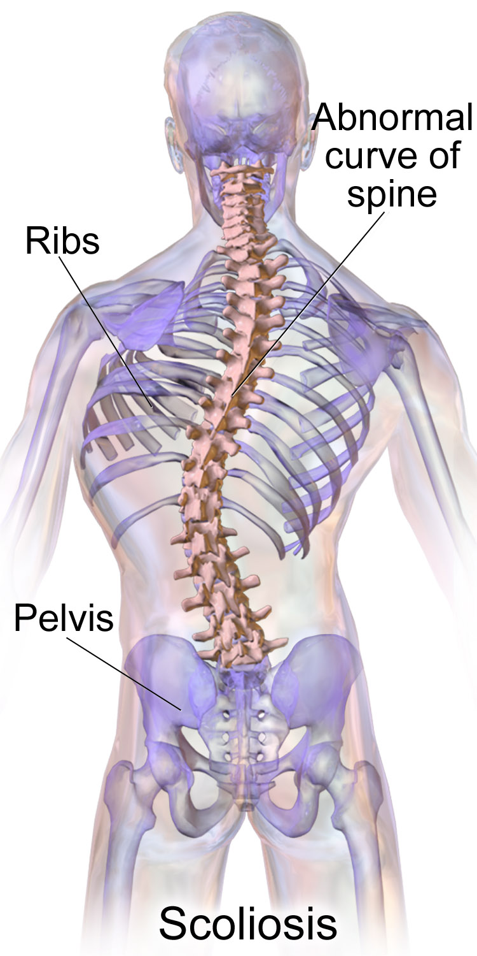
Skolioza
Kolokwialnie boczne skrzywienie kręgosłupa
Wada kręgosłupa
Wielopłaszczyznowe odchyleniu linii kręgosłupa od stanu prawidłowego
Wielopłaszczyznowe zaburzenie rozwoju i budowy kręgosłupa
Postawa skoliotyczna

Slide 26
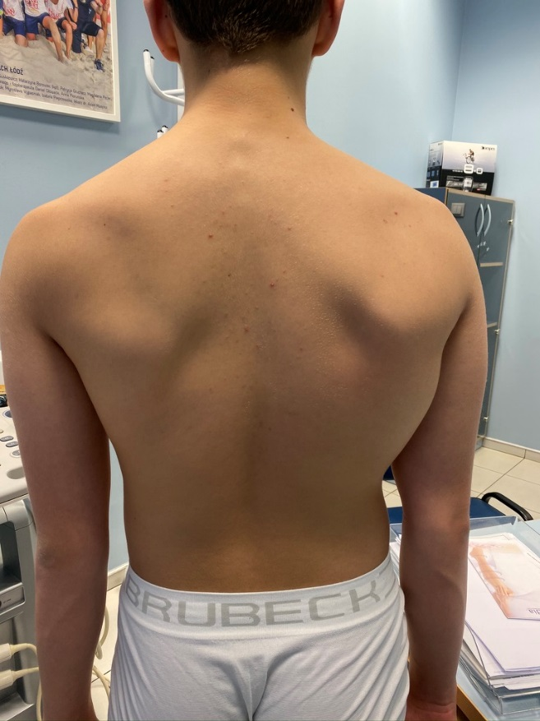
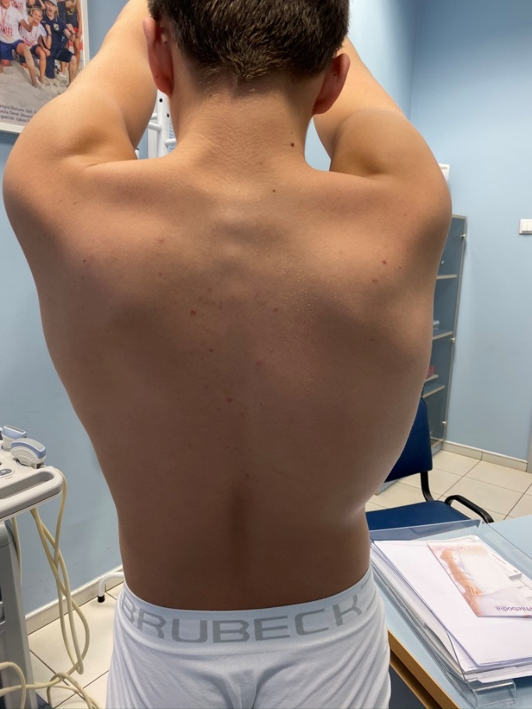
Skolioza
Garb żebrowy
Odstawanie łopatek

Slide 27
Przypadek kliniczny
Przypadek kliniczny

Slide 28
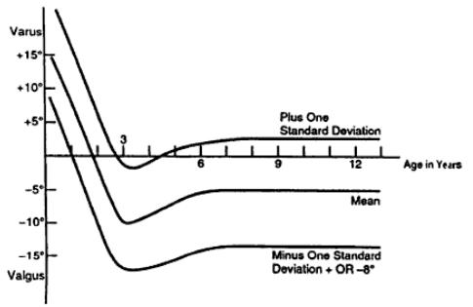
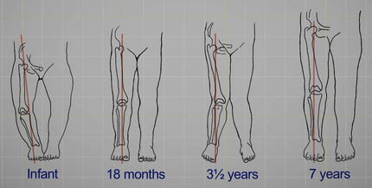
Zaburzenia zosiowania kończyn dolnych
Zmienia się wraz z wiekiem

Slide 29
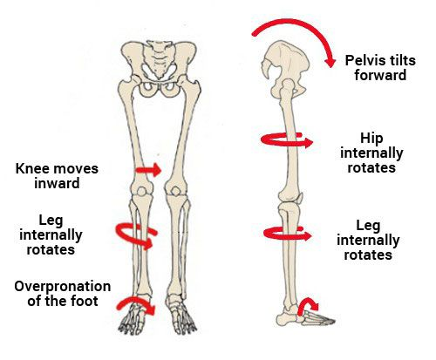
Zaburzenia zosiowania kończyn dolnych
Wpływ przykurczy mięsniowych

Slide 30
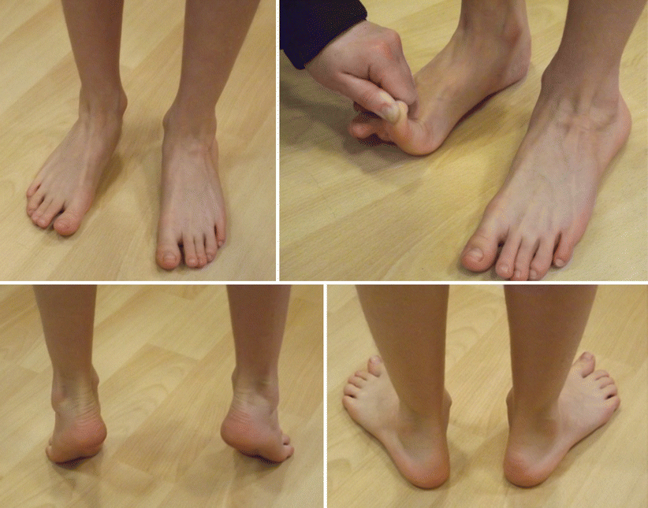
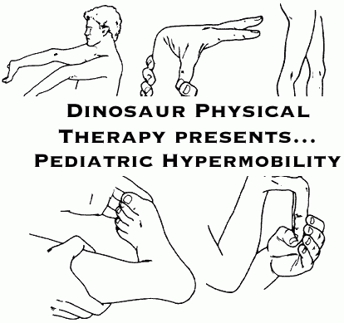
Stopy płaskie
Najbardziej nasilone 3,5 rż
Normuje się do 5-6rż

Slide 31
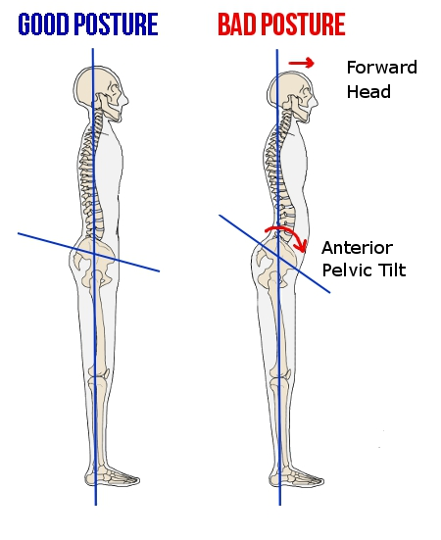
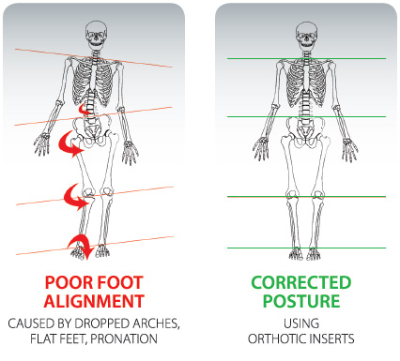
Stopy płaskie

